Slide 1
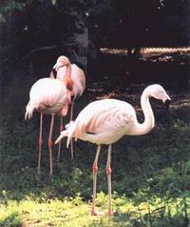
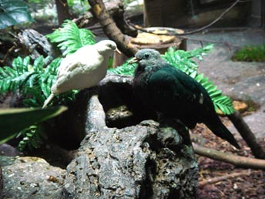
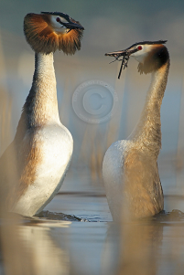
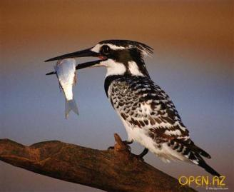
Биомарафон «Птицы»
Урок обобщающего
повторения по теме « Птицы»
Учитель – Г. В. Гафыкина
МОУ Кузнецовской СОШ
Наро – Фоминского района
Московской области

Slide 2
Условия конкурса:
На обдумывание дается 30 секунд
Оценка правильного ответа- 5 баллов
Если команда не знает ответ, ей помогают другие команды и они получают себе дополнительные баллы
За выкрики с места и другие нарушения правил игры- штрафные баллы
Представление жюри и жеребьёвка

Slide 3
Представление команд , приветствие и девиз (1-2минуты)

Slide 4
Разминка
1.Ответить на вопросы:
1.Птицу нельзя спутать ни с каким другим позвоночным животным. На основе каких признаков внешнего строения животного можно сказать, что это птица?
2.Любой лишний груз был бы помехой при полете. Какие изменения в связи с этим произошли в пищеварительной системе птиц?
3.Тело птицы не сплошь покрыто перьями. Голые или почти голые участки тела имеются на животе, боках тела и на шее. Как можно объяснить наличие у птиц участков кожи, лишенных перьевого покрова?

Slide 5
2. Разминка. Игра « пятый лишний» Составьте слово из заглавных букв лишних названий птиц в каждом столбике в игре « Пятый лишний»
Глухарь | Кряква | Ворона | Воробей | Синица
Тетерев | Рябчик | Грач | Коршун | Снегирь
Рябчик | Лебедь | Аист | Сокол | Орел
Баклан | Гусь | Сорока | Гриф | Воробей
Перепел | Утка | Галка | Орел | Ласточка
Слово
?????

Slide 6
3. Разминка. Составь трехзначное число ( по одной цифре из каждого столбика)
1.дятел | 4. клюв уплощенный с цедильным аппаратом | 7.мощные ноги с острыми когтями, особенно развит коготь на пальце, обращенном назад
2.коршун | 5.долотообразный клюв; сильный череп | 8.лапки отставлены назад, с плавательной перепонкой между пальцами
3.утка | 6.острое зрение; мощный загнутый книзу клюв | 9.сильные короткие ноги; пальцы расположены 2- вперед, два- назад

Slide 7
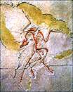
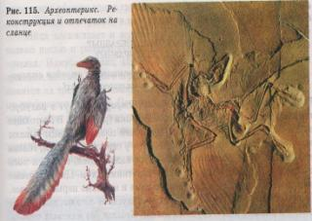
На связи Берлин. Берлинский геолого- палеонтологический музей.
Интересная история произошла с одним из ценнейших экспонатов нашего музея до его появления у нас.
Плита с оттиском археоптерикса оказалась в руках алчного врача Геберлейна, который запросил за нее 36 тыс .марок. Немецким ученым очень хотелось упустить этот отпечаток на камне. Но средств не было. Не известно, чем бы все это закончилось, если бы владелец сталелитейных заводов Сименс не купил эту ценную находку и не подарил Берлинскому музею естественной истории.
1.Чем ценна эта находка?
2.Какие особенности строения археоптерикса позволяли делать такое ошибочное заключение?
3. Кем на самом деле является это животное?

Slide 8
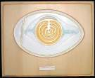
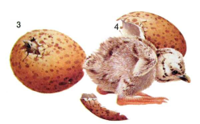

III.Вас вызывает Париж.- Университет эмбриологии.
Симбад - мореход, герой арабских сказов « Тысячи и одной ночи» на одном из южных островов нашел яйцо птицы Рухх. Позднее , в XIII веке с птицей Рухх имел дело знаменитый венецианский путешественник Марко Поло.
1.Как доказать, что яйцо, описанное в сказах « Тысячи и одной ночи» и записках Марко Поло, принадлежит птице?
2.Что общего у яйца птицы с яйцом пресмыкающегося?
3.Желток всегда находится в центре яйца и может поворачиваться вокруг продольной оси. При этом зародышевый диск всякий раз бывает обращенным кверху. Каким образом обеспечивается в яйце стабильное положение желтка?
* 4. Известковая скорлупа свежеотложенного яйца гораздо толще и прочнее скорлупы яйца с развившимся в нем птенцом. С чем это связано?

Slide 9
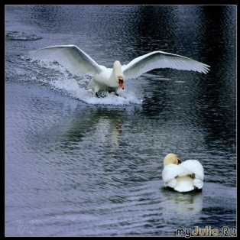
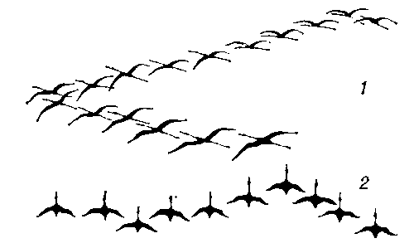
IV. На проводе Калуга. Институт авиации и космонавтики
Выскажите ваши предположения об использовании авиаконструкторами особенностей птиц при создании самолета.

Slide 10
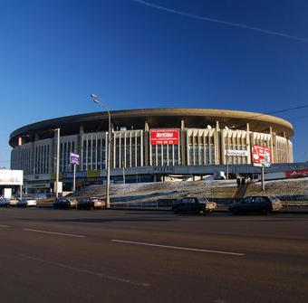
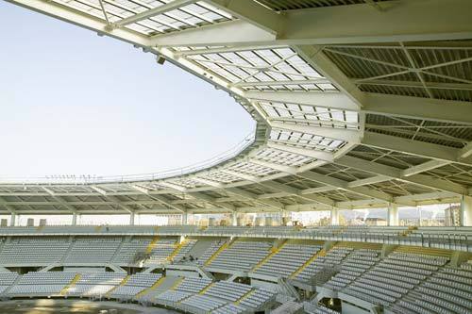
V.Вас вызывает Москва.
В настоящее время городские власти столицы занимаются реставрацией старинных построек и следят за сохранностью новостроек. Одним из современных шедевров является зал Олимпийского стадиона на Проспекте Мира.
Крыша – мембрана толщиной 5 мм перекрывает без единой промежуточной опоры площадь свыше 30 тыс кв. м
Что послужило прототипами для подобных вантовых конструкций?

Slide 11
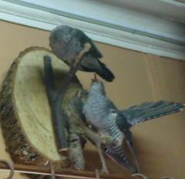
VI. К вам за помощью обращается из Италии экспедиция орнитологов( специалисты по птицам)
Мы обнаружили кукушонка. Кукушонок , выросший в чужом гнезде, не летит в ту сторону , куда зовут его приемные родители, а следует традиционным кукушкиным путем, хотя и летит впервые.
Выскажите свои предположения: На чем основана способность к навигации у птиц?

Slide 12
VII. На связи Кембриджский Университет – Англия.
К вам обращаются студенты университета с просьбой помочь студентам перевести с латыни текст
( в тексте допущены 5 биологических ошибок)

Slide 13
1.Птицы- покрытые перьями теплокровные животные.
2.Покровные перья располагаются черепицеобразно.
3.Контурные и пуховые перья имеют бородки I и II порядка.
4.Скелет крыла состоит из следующих костей: ключицы, плеча, предплечья, костей кисти
5.Температура тела постоянна, т.к. по организму из правого желудочка сердца разносится артериальная кровь по большому кругу кровообращения.
6.Скелет птицы приспособлен к полету
7. Приспособлением у птиц к полету является быстрое пищеварение и частое освобождение кишечника и мочевого пузыря
8.двойное дыхание обеспечивает непрерывную вентиляцию легких свежим воздухом
9.Хорошо развиты легкие и воздушные мешки
10.развит лишь один яичник
11.птица откладывает сразу только одно яйцо

Slide 14
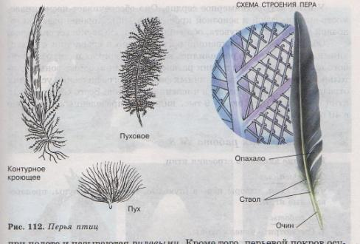
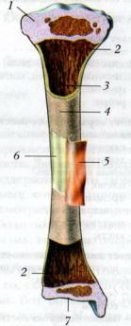
VIII. Вас вызывает Британия. Центральный гидрометеоцентр.
Как известно наши предсказания погоды самые точные в мире, после предсказаний погоды животными и растениями
*1.Как вы думаете, какие особенности в строении птиц помогают им угадывать погоду?
*2. Каким образом предсказания погоды можно связать с полыми трубчатыми костями и со строением контурного пера?)

Slide 15
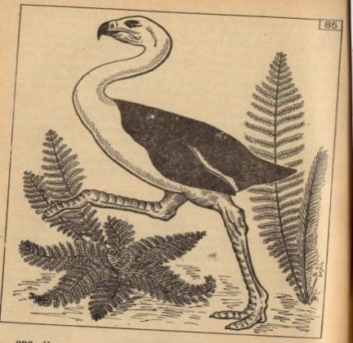
Работа с рисунками.
1.Экзотическое животное. Написать из скольких и каких частей птиц оно составлено?

Slide 16
X.И снова на проводе Москва
Извините , у нас сбой в работе телевизионных программ. Вы в прямом эфире в передаче « Счастливый случай». Раунд «Кто больше даст ответов на вопросы за 1 минуту
( если не знаете ответ, говорите :« Дальше»)

